Slide 1
Тема: Социально- педагогическая поддержка в профессиональном самоопределении старших школьников

Slide 2
ПОНЯТИЕ ПРОФЕССИОНАЛЬНОГО САМООПРЕДЕЛЕНИЯ
Профессиональное самоопределение - осознание человеком уровня развития своих профессиональных способностей, структуры профессиональных мотивов знаний и навыков; осознание соответствия их тем требованиям, которые деятельность предъявляет к человеку; переживание этого соответствия как чувства удовлетворенности выбранной профессией.

Slide 3
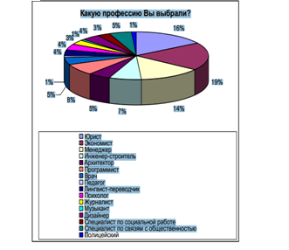
Рис. 2.1. Наиболее привлекательные для старшеклассников профессии.

Slide 4
ач-т | ЭЧ-Хо | пч-ч | ач-з | нч-п
Рис. 2.1. Рисунок распределения профессиональных интересов 45старшеклассников
Методика (ДДО)

Slide 5
Таблица 2.3. Профессиональная направленность учащихся 9-А класса
№ | Имя | По методике ддо | По опроснику «Карта интересов»
1 | Алина С. | ч-ч | Медицина
2 | Николай Р. | ч-т | Техника
3 | Софья А. | 4-Х. | Изобразительное искусство
4 | Иван В. | ч-з | Экономика
⁵ | Ольга М, | ч-п | Биология
6 | Светлана И. | ч-ч | Сфера обслуживания, торговля
⁷ | Ирина Б. | 4-Х | Музыка
8 | Богдан А. | ч-т | Транспорт
9 | Анна Д. | ч-ч | Право, юриспруденция
10 | Ольга К. | ч-ч | Медицина
11 | Максим Л. | ч-п | Биология
12 | Александр О. | ч-т | Авиация, морское дело
13 | Виктория Д. | ч-з | Экономика
14 | Евгений Т. | Ч-Т | Техника
15 | Лариса Ж. | 4-Х | Сценическое искусство
16 | Надежда У. | 4-Х | Литература
17 | Наталья П. | 4-Х | Сценическое искусство
18 | Мария К. | Ч-Ч | Сфера обслуживания, торговля
19 | Олег М, | ч-ч | Медицина
20 | Оксана Б. | Ч-Ч | Педагогика
21 | Александр Р. | ч-т | Транспорт
22 | Василий Н. | ч-т | Техника

Slide 6
Таблица 2.4 Профессиональная направленность учащихся 9-Б класса
№ | Имя | По методике ддо | По опроснику «Карта интерсов»
} | Ольга А. | 4-Х | Музыка
2 | Эдем Б.. | ч-п | Биология
3 | Андрей Б.. | 4-Х | Литература
4 | Дарья В. | ч-ч | Педагогика
5 | Михаил Г.. | ч-з | Экономика
6 | Анаид М.. | 4-Х | Сценическое искусство
7 | Андрей Ж. | 4-Х | Изобразительное искусство
8 | Петр И. | ч-ч | Сфера обслуживания, торговля
9 | Филипп 1\. | 4-Х | Музыка
10 | Андрей К. | Ч-Т | Техника
11 | Павел К. | ч-т | Физкультура, спорт
12 | Светлана Л. | 4-Х | Литература
13 | Семен К. | 4-Х | изобразительное искусство
14 | Ленара М. | 4-Х | Сценическое искусство
15 | Артем Л. | ч-т | Авиация, морское дело
16 | Людмила М. | 4-3 | Экономика
17 | Алена Р. | 4-4 | Медицина
18 | Григорий Р. | 4-4 | Право, юриспруденция
19 | Анастаеия С,. | Ч-Ч | Право, юриспруденция
20 | Руслан Р. | ч-т | Транспорт
21 | Кирилл С. | ч-т | Техника
22 | Алекеандр У. | ч-т | Техника
23 | Алена С. | ч-з | Экономика

Slide 7
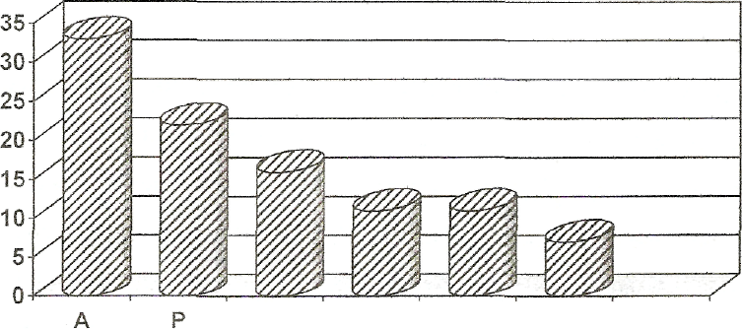
Рис. 2.4.Распределение профессиональных предпочтений учащихся по типам личности (методика Голланда)
Примечание: по оси абсцисс - типы личности (Р — реалистический, И — интеллектуальный, С - социальный, К - конвенциональный, П - предприим­чивый, А - артистичный; по оси ординат - соотношение в процентах.

Slide 8
Таблица 2.6. Формирующий этап
 | Содержание работы | Сроки | Ожидаемые результаты
1. | Определение объекта для экспериментального исследования- -9 класс | сентябрь | Установление уровня самоопределения
2. | Обеспечение оборудованием, компьютерной техникой, картами |  | Укрепление учебно-материальной базы
3. | Обеспечение подготовки кадров | до сентября | Усовершенствование научной подготовки участников эксперимента
4. | Разработка развернутой программы экспериментальной работы | октябрь | Обеспечение научно-методическим инструментарием
5. | Проведение психологических исследований учащихся, учителей, родителей – по программе | в течение года | Получение начальных результатов исследования, мониторинг
6. | Участие в научно-практических конференциях, встречах, выставках |  | Совершенствование научной подготовки участников эксперимента
7. | Открытие профильных классов (прогнозирование). | май | Создание сети профильных классов на новый учебный год

Slide 9
СОДЕРЖАНИЕ ПРОГРАММЫ
(10 ЗАНЯТИЙ)
ЗАНЯТИЕ 1. ПСИХОЛОГИЧЕСКОЕ ПРОСВЕЩЕНИЕ
ЦЕЛЬ: обеспечение учащихся объемом профориентационных знаний, не­обходимых для принятия правильных решений о профессиональном выборе.
СОДЕРЖАНИЕ РАБОТЫ. Беседа «Профессиональная ориентация школьни­ков. Этапы формирования профессиональных намерений учащихся».
ЗАНЯТИЕ 2. ПРОФЕССИОНАЛЬНОЕ ПРОСВЕЩЕНИЕ
ЦЕЛЬ: проинформировать учащихся о различных путях приобретения профессий, об особенностях профессиональной подготовки в средне-специальных и высших учебных заведениях.
СОДЕРЖАНИЕ РАБОТЫ. Оформление стенда «Как продолжить образование и получить специальность».
ЗАНЯТИЕ 3. ПСИХОДИАГНОСТИКА
ЦЕЛЬ: применение методики Е.А„ Климова для определения ориентиро­ванности человека на различные типы профессий.
СОДЕРЖАНИЕ РАБОТЫ. Проведение методики «Дифференциально-диагностический опросник».

Slide 10
ЗАНЯТИЕ 4. ПСИХОДИАГНОСТИКА
Цель: изучение интересов и способностей учащихся, близких к тому или иному виду деятельности.
Содержание работы. Проведение методики «Карта познавательных ин­тересов».
ЗАНЯТИЕ 5. АНКЕТИРОВАНИЕ
Цель: изучение профессиональных намерений и мотивов выбора профес­сии.
Содержание. Работа учащихся с анкетой-оптанта.
ЗАНЯТИЕ 6. ПРОФЕССИОНАЛЬНОЕ КОНСУЛЬТИРОВАНИЕ
Цель: выявить устойчивые свойства личности и определить сферу инте­ресов, обеспечивающих привязанность индивида к избранному профессиональ­ному пути.
Содержание работы. Индивидуальное и групповое консультирование учащихся по вопросам профориентации.

Slide 11
ЗАНЯТИЕ 7. ВНЕКЛАССНАЯ РАБОТА ПО ПРОФОРИЕНТАЦИИ
Цель: расширить представления учащихся о мире профессии. Содержание работы. Викторина «Кто больше знает профессий и о про­фессиях».
ЗАНЯТИЕ 8. КОРРЕКЦИОННО-РАЗВИВАЮЩАЯ РАБОТА
Цель: формирование общей готовности к самоопределению, активизация проблемы выбора профессии.
Содержание работы. Профориентаиионное занятие «Я выбираю профес­сию».
ЗАНЯТИЕ 9. КОРРЕКЦИОННО-РАЗВИВАЮЩАЯ РАБОТА
Цель: повысить у старшеклассников уровень осознания своей готовности к различным видам профессионального труда.
Содержание работы. Профориентационная игра «Меню профессий» .
ЗАНЯТИЕ 10 (ИТОГОВОЕ). АНКЕТИРОВАНИЕ
Цель: выявление факторов, повлиявших на профессиональный выбор учащихся.
Содержание работы. Заполнение учащимися анкеты «Профессия для меня это...»

